Slide 1
学生のキャリア教育・就職支援事例報告
14/06/13
株式会社Kaien
Notes:
①会社立ち上げまでの経緯、スペシャリスタナのことなど簡単に。
②会社の経営について（国から補助金のしくみなど）
③②の中で、6ヶ月定着しなかった場合、補助金がでるのか

Slide 2

発達障害の方が強み・特性を活かした 仕事に就き、活躍する事を応援する
発達障害
強み .
仕事

Slide 3
発達障害の方が強み・特性を活かした 仕事に就き、活躍する事を応援する
＜会社・役割＞ Enabling Excellence
凸凹のある人の特性を理解し、活躍の場をつくりだすこと
企業に凸凹のある人材の活用方法を伝え、資本主義社会の本来の力を引き出すこと
凸凹のある人が仕事を通じて職場に貢献していることを社会全体に伝えること
＜人・働く力＞ Be Professional
健康である
多彩な力をチームで発揮する
真摯さを貫く
良質なファンをつくる
創造的なサービスをつくる

Slide 4
当社の発達障害（就労版）の理解
症状名 | 注意するポイント
ASD （自閉症スペクトラム） | 想像性（時間軸・手順軸） 客観性（瞬時の視点の移動） 認知のズレ（マイナス思考）
ADHD （注意欠陥多動性障害） | 衝動性（ただし中期に注意） ON/OFFのスイッチ
LD （学習障害） | 作業指示の飲み込み速度

Slide 5
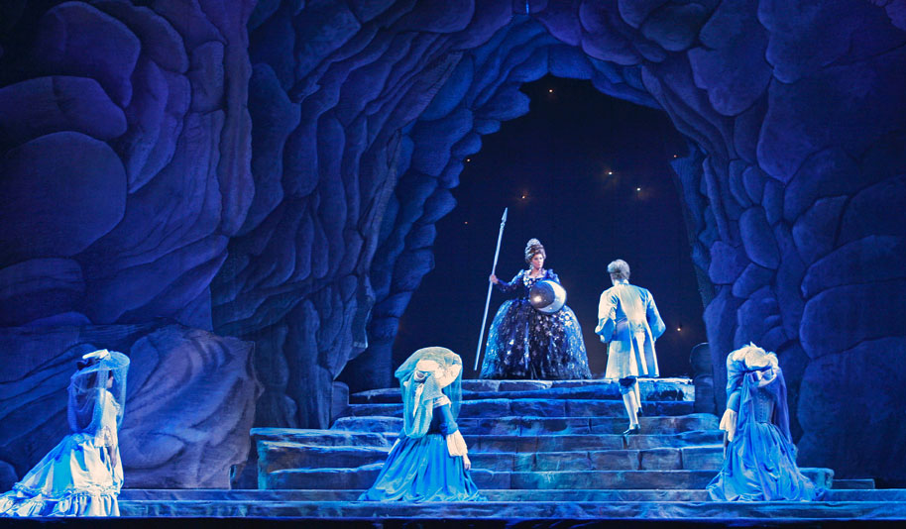
“役者”だけでなく“舞台との関係性”を見る
発達障害は“社会依存”の特性

Slide 6

戦後の昭和時代の天職がなくなりつつある
終身雇用
中小企業
専門職（学者、研究者、教師、士業）
熟練工
大学研究者＝研究する人
大学研究者＝研究する人、学生に評価される授業を行うエンタメ精神溢れる人、行政から交渉で研究費を持って来られる人、企業に付加価値を与えられる儲けの仕組みがわかる人、大学内の業務でヒト・モノ・カネの管理が出来る人、国際的な舞台の調整も出来る人

Slide 7
発達障害者が職場で陥りやすい10の罠
キーワードは 『客観視・想像の難しさ』 と 『認知のズレ・歪み』
無理をするなは嘘、、、がわからない
勉強力と仕事力の混同
切れない刀は研いでも切れない
民主主義と資本主義を履き違える
真理と事実の違いを理解出来ない
普通になろうとして自爆
コミュニケーションの定義で受信を忘れる
「理解できました」が、実行できない
職場で人と仲良くなろうとする
いつのまにやら他責性

Slide 8
動的なコミュニケーションが重視されている
静的
文字化された情報
静止している情報
数十年前と変わらない（社会規範や同じ宗教）
学校・試験
機械との関係
小説
動的
口頭の情報
表情や”空気”の情報
その場の状況により微妙に判断基準が変化
職場
人間関係（恋愛・ 友人関係）
学校でも体育・スポーツ

Slide 9
強さと弱さは表裏
◯ 集中力
◯ 帰属意識
◯ 視覚優位
◯ こだわり、深み
◯ 慎重
◯ 知識力
× 勤怠
× 同時平行作業力
× 適応力
× 聴覚情報処理力
× 柔軟性
× 段取り力
× 判断力
× 応用力

Slide 10
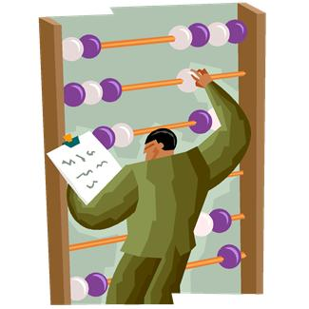
静的なホウレンソウを鍛えて、後工程で働く
事前の相談 ソウ
最中の連絡 レン
事後の報告 ホウ
＋
最中の質問
確認、管理、保守、点検、品質、、、
法務、経理、医療などの事務補助
IT後工程
苦手な部分も最低限のレベルまでは高める必要有り
企画調整・営業販売ではなく、適した業務（後工程）を探す

Slide 11
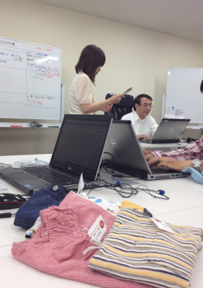
詳細 1
多様な職種
人事、経理、マーケティング調査、輸送計画、購買、データ入力、文字起こしなど
擬似職場
Amazon古書店「こしょこしょ」、楽オク子供服店「KODOMO福」、楽オク「Toy-en」
印刷工場（チラシ、パンフレットなど）
コース分け
デスクワーク系（ホワイトカラー）・・・秋葉原、新宿、横浜
作業系（ブルーカラー）・・・秋葉原サテライト、横浜

Slide 12
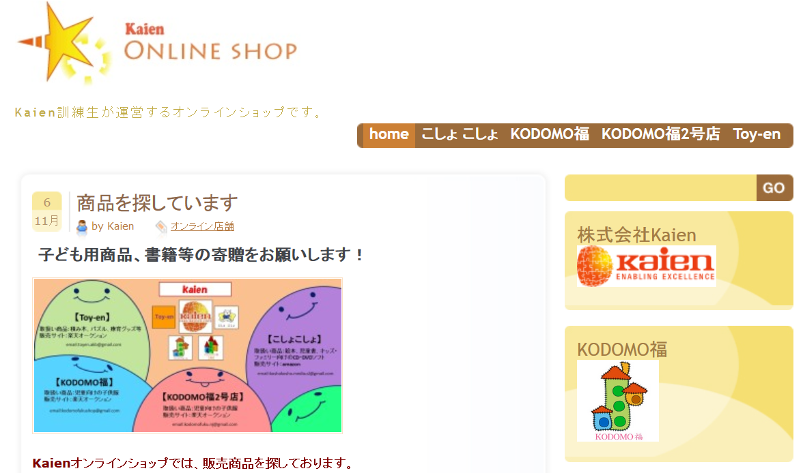
詳細 2
就職活動支援
キャリアカウンセリング、面接練習、就活書類作成、段取り、SNS
訓練開始後
利用日数は週5日基本、朝9時30分～15時30分、推奨期間は3か月以上、就職内定まで約半年 利用は最大2年（国の規定）
定着支援
一般枠はSNSやサロンでの情報交換、障害者枠は就職後1～3回訪問 （※企業ニーズに基づく）

Slide 13
社会性を「お勉強」でなく 「擬似職場」で伝える
想像が苦手 客観視が苦手
知識は入るが応用が苦手

Slide 14
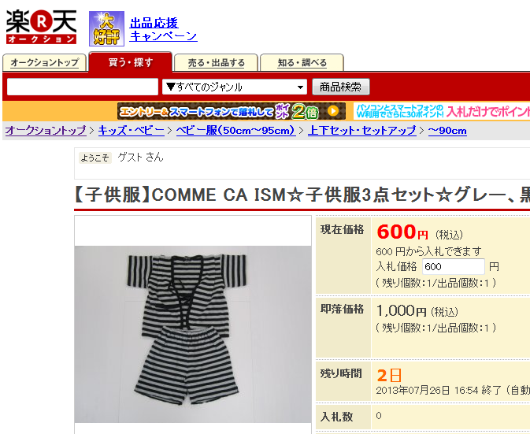

例）楽オクで中古子供服・おもちゃを販売仕入れからクレーム対応まで学ぶ
諦めさせ屋 かつ 職場でのコミュニケーション （ホウレンソウ）をOJTに近い状態で体験できる

Slide 15

ガクプロ
特に・・・
就職活動での方向性・段取りに不安がある学生
学生生活を円滑に送る伴走者や居場所が欲しい方
大学を卒業したばかりの若者
教育事業

Slide 16
プログラム内容
ガクセイ（学生）からプロフェッショナル（職業人）へ
移行をお手伝いする『学外就活サークル』
 | 平日（17~19時） ガクプロ本部 or 新宿 | 土曜（13~18時） ガクプロ本部（秋葉原）
人数/日 | 2～10 | 20～30
インターン （インタビューサイト運営） | × | ○
職業訓練 （事務・オンライン店舗） | × | ○
就活対策 （面接練習、書類添削） | ○ | ○
しゃべり場 （特性・困り感を共有） | ○ | ○
コミュニケーション講座 （ボードゲーム、脱出ゲームなど） | ○ | ○
ようこそ先輩 （働いている先輩のレクチャー） | ○ | ○
懇親会 | × | ○
個別カウンセリング
（最大月2回）
・就活対策 短期合宿
・保護者会

Slide 17
参加者
就活に間に合わせるために
大学1、2年からのご利用をお勧めします。
学生以外の方（中退、卒業済み）も一部利用されています

Slide 18
発達障害学生を仕事に結びつけるために
学校に過剰適応しているタイプを理解する
頃合いがわからないという特性 時に正反対の特徴がある
診断名に左右されないほうがよい
メンタル面で傷ついている場合は二次障害を理解する
褒めるほうが良いが間違った全能感につながる場合もある
子どもの場合は大人と違って弱い部分は最低限のレベルまでは伸ばすが、大人（学生）の場合は今ある形とフィットするところを探していく
障害者扱いしてほしい本人（親）と、そうでない本人（親）がいる
現代病（一人っ子、遊び減少）もあるが先天的な部分が多い

